Slide 1
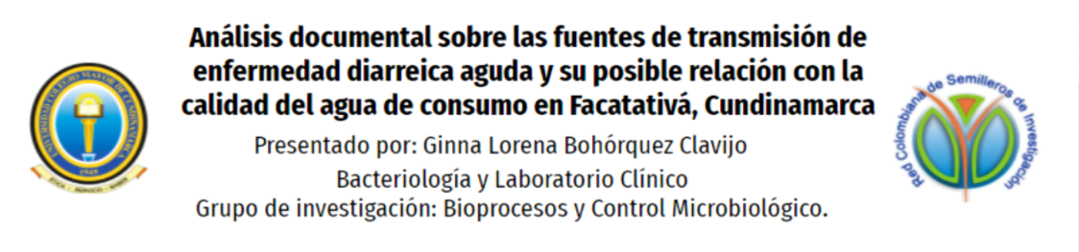
La calidad del agua en Facatativá, Cundinamarca y su relación con la transmisión de enfermedad diarreica aguda

Slide 2
Planteamiento del Problema y Justificación
01
Falencias en el manejo de la salubridad
04
Contaminación microbiológica del agua
02
Escasez del recurso
hídrico
05
Presencia de enfermedad diarreica aguda
03
Falta de control en el crecimiento demográfico
06
Enfermedades relacionadas con la transmisión por agua
Notes:
Importancia del manejo de la salubridad y el abastecimiento de agua para el municipio de Facatativá: El municipio cuenta actualmente con ocho vertimientos de agua sin tratamiento, cuyo nacimiento proviene del río Botello, estos vertimientos sin tratamiento cercanos a las zonas urbanas, han afectado la calidad de vida de la población, por la presencia de olores y basuras en estos afluentes. Del mismo modo, afectan la calidad del recurso hídrico y limitan las fuentes que pueden ser tratadas y potabilizadas para el servicio de la comunidad. Dado que la calidad del agua, ha sido durante muchos años un problema evidente en el municipio, la gestión de la alcaldía ha tenido este punto en cuenta, sin embargo, son pocas las acciones que se han realizado para solucionar esta problemática. Mediante el plan de desarrollo del municipio "Recuperemos a Facatativá”, se buscó brindar apoyo a las comunidades afectadas, entre ellas dos sectores pertenecientes a la cuenca alta del Río Botello, no obstante, la falta de inversión por parte del gobierno nacional y la gobernación de Cundinamarca, y la repartición del presupuesto del municipio de Facatativá, impiden debido a los altos costos de inversión, la ejecución de obras de tratamiento de aguas residuales, que a su vez depende de los proyectos de recuperación del río Bogotá ¹⁹.Según el análisis situacional del municipio, realizado para el plan de desarrollo 2016-2019, no se puede costear las obras de ejecución para el tratamiento de aguas residuales, de igual manera, se informa que debido a la mala administración ambiental del municipio, donde se evidencio la falta de control en las construcciones de viviendas, las cuales tenían malas conexiones de los vertimientos de aguas residuales a las fuentes hídricas, igualmente, falta de conocimiento de la comunidad sobre los programas de ahorro y uso eficiente del agua, la protección de los humedales y fuentes hídricas conllevan a realizar acciones contaminantes y arrojar basuras a los efluentes. Todas estas problemáticas, conllevan al aumento en las tasas de cobro de servicios públicos y al aumento de costos para la potabilización del agua ¹⁹.
En el 2008 se determinó la presencia de estos indicadores de contaminación fecal en la cuenca alta del río Bogotá, entre los cuales se evalúo la potabilizadora de tratamiento de aguas del municipio de Facatativá y se determinó la concentración de microorganismos en diferentes tipos de agua de la cuenca; en el sistema de potabilización de agua de Facatativá la presencia de bacterias fue baja de 0,81 UFC/ 100 mL, lo que evidencia el nivel de eficiencia de estos sistemas para eliminar las bacterias, pero no garantiza la calidad del agua en cuanto a la presencia de virus y parásitos ⁹

Slide 3
Pregunta de Investigación
¿
?
Cómo se relaciona la enfermedad diarreica aguda (EDA) en Facatativá, Cundinamarca, con la calidad del agua como fuente de transmisión a partir del análisis documental

Slide 4
Justificación | Esta pregunta se plantea con el fin de identificar si la calidad de las fuentes hídricas y las posibles deficiencias en el tratamiento de las mismas, sumado a la escasez del recurso hídrico, se relacionan con los altos índices de enfermedad diarreica aguda.
 | Las características del agua como fuente de transmisión de enfermedades vehiculizadas por agua (EVAs) como la EDA en la población de estudio.
 | Así mismo implementar acciones encaminadas a mejorar la calidad del agua y proteger la salud de los habitantes.
Notes:
Esta pregunta se plantea con el fin de identificar si la calidad de las fuentes hídricas y las posibles deficiencias en el tratamiento de las mismas, sumado a la escasez del recurso hídrico, se relacionan con los altos índices de enfermedad diarreica aguda y como fuente de transmisión de otras enfermedades vehiculizadas por agua (EVAs) en la población de estudio, así mismo implementar acciones encaminadas a mejorar la calidad del agua y proteger la salud de los habitantes.
El presente trabajo tiene como finalidad analizar la información existente sobre la EDA y la calidad del agua como fuente de transmisión en el municipio de Facatativá - Cundinamarca y así poder identificar las posibles acciones de mejora y su impacto en la salud de los habitantes.
Actualmente existe poca información sobre el monitoreo y los controles llevados a cabo en las fuentes hídricas que irrigan al acueducto del municipio, limitando la posibilidad para hacer nuevas investigaciones sobre la calidad del agua, lo que permitiría posicionar a la Universidad Colegio mayor de Cundinamarca como pionera en este tipo de estudios y a futuro complementar los trabajos de investigación en aguas y abrir un nuevo campo de investigación sobre EDA en el semillero de Bioprocesos y control.

Slide 5
Objetivo general
Objetivos específicos
Analizar la relación entre la enfermedad diarreica aguda y las características de calidad en el agua en Facatativá, Cundinamarca.
01
02
03
Relacionar los eventos en salud reportados de enfermedad diarreica aguda en Cundinamarca con las posibles dificultades en el tratamiento y calidad de agua.
Comparar los estudios relacionados con la calidad microbiológica del agua que irriga el acueducto del municipio de Facatativá.
Evaluar el índice de riesgo en calidad del agua (IRCA) en los últimos años en el acueducto municipal y compararlo con las características ideales del agua de consumo sustentado por la bibliografía.

Slide 6
Alcance de la investigación
MUESTRA
Revisión Bibliográfica y
Antecedentes
Análisis de datos estadísticos
Notes:
Tipo de investigación El enfoque de esta investigación es cuantitativa para relacionar las variables de calidad del agua con la transmisión en EDA utilizando métodos de análisis de riesgo analizadas sobre las tendencias y la relación la información existente sobre la enfermedad diarreica aguda en el municipio de Facatativá.
4.2 Alcance de la investigación El desarrollo de la investigación se basó en un diseño exploratorio, en el cual se busca realizar una aproximación a un tema poco investigado, principalmente en el municipio de Facatativá y su impacto de la EDA en la salud de sus habitantes, y generar interés para futuras investigaciones en este y otros municipios. Simultáneamente, se buscó analizar la calidad del agua en el municipio y determinar si cumple con los lineamientos establecidos en las normas colombianas vigentes y si las características del agua de consumo se relacionan con los eventos de salud en el municipio, para ello se aplicó un diseño de tipo descriptivo.
4.3 Población y muestra Según las características de la investigación, la muestra no fue de tipo probabilístico, se seleccionó como población los documentos, revistas, artículos, tesis e investigacioens de la transmisión por agua de EDA y la mUestra fueron la bibliografía que cumplían con los criterios de inclusión; bibliografía del 2000 en adelante tomada de bases de datos científicas Bioline, BioMed , Dimensions, NCBI, Scopus, Scielo, Researchgate, Tesis universitarias Universidad de Cundinamarca y Javeriana, y los datos oficiales reportados al INS sobre EDA en Cundinamarca y los valores IRCA del agua potable del municipio de 2008 a 2020 SIVIGILA , para encontrar patrones de seguimiento que cumplieran con los intereses del estudio.

Slide 7
METODOLOGÍA
01
02
04
03
Revisión bibliográfica
Recolección de datos del Instituto nacional de Salud
Análisis de datos
Gráficos comparativos
Mapa de riesgo
Bases de datos
Artículos
Revisión normativa
*INFORMES EPIDEMIOLOGICOS.
*SIVICAP

Slide 8
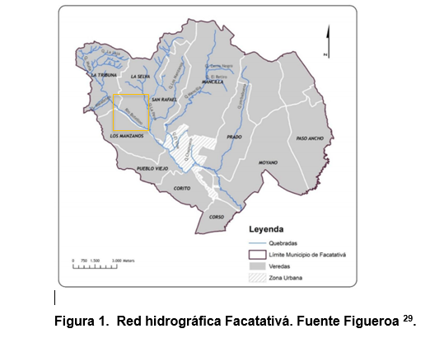
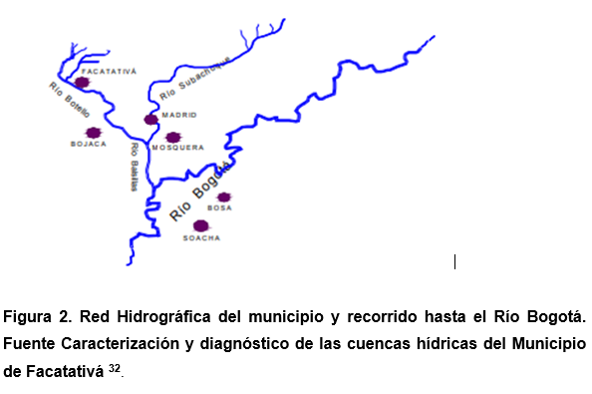
Introducción
Notes:
Introduccion
La principal fuente de agua de abastecimiento del municipio de Facatativá es la cuenca hidrográfica del río de los Andes que en las inmediaciones del área toma el nombre del río Botello que recorre 25 kilómetros hasta verter sus aguas a las quebradas del Muña, San Rafael, el Vino, el Pozo de la Mirta y río la Pava. La única fuente de agua que surte a la planta de tratamiento del municipio para consumo de la población urbana y rural del municipio es la entregada por este río. Este sistema lleva sus aguas a la laguna de la Herrera y de allí al río Subachoque para posteriormente desembocar en el río Bogotá (http://www.facatativa.gov.co/facatativa-4.htm).
Las concentraciones de los indicadores de contaminación fecal en el río Bogotá, son reflejo de los constantes efluentes que recibe a lo largo de su recorrido; por lo que es difícil que se observen procesos de autodepuración. El agua es utilizada para potabilizar, riego en agricultura y bebida de animales, causando altos porcentajes de morbi-mortalidad por enfermedades de origen hídrico especialmente en la población infantil.

Slide 9
Objetivo 1: Comparar los estudios relacionados con la calidad microbiológica del agua que irriga el acueducto del municipio de Facatativá.
Salubridad
El municipio cuenta con 8 vertimientos de agua sin tratamiento cercanos a las zonas urbanas que han afectado la calidad de vida de la población, por la presencia de olores y basuras en estos afluentes ^{1..}
Según el plan de desarrollo 2016-2019, no se puede costear las obras de ejecución para el tratamiento de aguas residuales ^{.1..}
Notes:
19. Concejo Municipal de Facatativá. ANÁLISIS SITUACIONAL MUNICIPIO DE FACATATIVÁ. PLAN DE DESARROLLO MUNICIPAL "RECUPEREMOS A FACATATIVÁ 2016-2019" 2016.[Internet].[Citado 22 Abr 2020]. Disponible en: <https://www.ccb.org.co/content/download/28883/578935/version>
Importancia del manejo de la salubridad y el abastecimiento de agua para el municipio de Facatativá: El municipio cuenta actualmente con ocho vertimientos de agua sin tratamiento, cuyo nacimiento proviene del río Botello, estos vertimientos sin tratamiento cercanos a las zonas urbanas, han afectado la calidad de vida de la población, por la presencia de olores y basuras en estos afluentes. Del mismo modo, afectan la calidad del recurso hídrico y limitan las fuentes que pueden ser tratadas y potabilizadas para el servicio de la comunidad. Dado que la calidad del agua, ha sido durante muchos años un problema evidente en el municipio, la gestión de la alcaldía ha tenido este punto en cuenta, sin embargo, son pocas las acciones que se han realizado para solucionar esta problemática.
Mediante el plan de desarrollo del municipio "Recuperemos a Facatativá”, se buscó brindar apoyo a las comunidades afectadas, entre ellas dos sectores pertenecientes a la cuenca alta del Río Botello, no obstante, la falta de inversión por parte del gobierno nacional y la gobernación de Cundinamarca, y la repartición del presupuesto del municipio de Facatativá, impiden debido a los altos costos de inversión, la ejecución de obras de tratamiento de aguas residuales, que a su vez depende de los proyectos de recuperación del río Bogotá ¹⁹.Según el análisis situacional del municipio, realizado para el plan de desarrollo 2016-2019, no se puede costear las obras de ejecución para el tratamiento de aguas residuales, de igual manera, se informa que debido a la mala administración ambiental del municipio, donde se evidencio la falta de control en las construcciones de viviendas, las cuales tenían malas conexiones de los vertimientos de aguas residuales a las fuentes hídricas, igualmente, falta de conocimiento de la comunidad sobre los programas de ahorro y uso eficiente del agua, la protección de los humedales y fuentes hídricas conllevan a realizar acciones contaminantes y arrojar basuras a los efluentes. Todas estas problemáticas, conllevan al aumento en las tasas de cobro de servicios públicos y al aumento de costos para la potabilización del agua ¹⁹.
Actualmente en el municipio de Facatativá hay problemáticas ligadas a la distribución del agua potable de consumo, además de la escasez del recurso
hídrico en el municipio se ha evidenciado que las características fisicoquímicas y microbiológicas se han visto afectadas en los últimos años. Está pregunta se
plantea con el fin de identificar si la calidad de las fuentes hídricas y las posibles deficiencias en el tratamiento de las mismas, sumado a la escasez del recurso
hídrico, se relacionan con los altos índices de EDA, especialmente en la poblaciónde menores de 5 años como una fuente para el desarrollo de ETAs y EVAs en la
población de estudio, así mismo implementar acciones encaminadas a mejorar la calidad del agua y proteger la salud de los habitantes.
se hace necesario la vigilancia por su estrecha relación del río
Bogotá y el rio los Andes, que han tenido graves problemas de contaminación e
irrigan las fuentes hídricas que se usan para el consumo, además por lo
evidenciado en los antecedentes se suma la escasez del recurso hídrico en el
municipio, que depende de gran medida de fuentes subterráneas y la quebrada
la Tribuna, pero no da abasto con la creciente población que para el 2017 llegaba
a 136 950 habitantes. Esta escasez del agua de consumo suministrada por el
acueducto del municipio, se ha visto que tiene una relación directamente
proporcional con el aumento de enfermedades vehiculizadas por agua, debido a
que en la necesidad las personas optan por el uso de fuentes de agua no
seguras.
En el 2008 se determinó la presencia de estos indicadores de contaminación fecal en la cuenca alta del río Bogotá, entre los cuales se evalúo la potabilizadora de tratamiento de aguas del municipio de Facatativá y se determinó la concentración de microorganismos en diferentes tipos de agua de la cuenca; la media obtenida para Coliformes fecales fue de 1.07 y 1.74 UFC/ 100 mL, para los fagos somáticos de 1.99 y 2.06/L y para los fagos F específicos tuvo una media de 1.78 y 2.04/L; los resultados de este estudio mostraron concentraciones elevadas en la mayoría de indicadores tanto en las aguas superficiales como en las aguas subterráneas de la cuenca alta del río Bogotá; sin embargo, en el sistema de potabilización de agua de Facatativá la presencia de bacterias fue baja de 0,81 UFC/ 100 mL, lo que evidencia el nivel de eficiencia de estos sistemas para eliminar las bacterias, pero no garantiza la calidad del agua en cuanto a la presencia de virus y parásitos ⁹
En el municipio de Facatativá, se analizaron 226 muestras de agua a causa de una alta tasa de incidencia en los casos de diarrea en los años 1999 y 2000, de los cuales el 40% de los casos se identificó como agente causal un virus. En el río que abastece el acueducto del municipio, se identificó una muestra positiva para Astrovirus, mientras que al agua tratada se identificó dos muestras positivas para Norovirus, y en general para el agua cruda y el agua tratada se identificaron 13 muestras positivas para Rotavirus 6.
EDA Facatativá fue el que tuvo el mayor índice de diarrea, con un 33.7% del total de los casos reportados. De igual forma, se encontró que de los microorganismos causantes de EDA estudiados en Facatativá, hubo predominio de diarrea viral con un porcentaje de 21.4%, de este porcentaje el Rotavirus fue el agente viral con mayor prevalencia con 18%, seguido de Astrovirus y Adenovirus entéricos; en cuanto a los agentes bacterianos hubo una prevalencia del 15% de los casos, de los cuales el agente bacteriano con mayor prevalencia fue Escherichia coli, con un porcentaje de 14.7%³.
Además de la EDA, hay una estrecha relación entre el agua de riego y de consumo con las ETAS; en el 2010, se reportó al SIVIGILA 2297 casos de ETAS y 112 brotes en Cundinamarca, de los cuales, en Facatativá contó con 34 casos y 3 brotes alimentarios. En cuanto a la notificación de Hepatitis A, se reportaron en Cundinamarca 468 casos, de los confirmados por laboratorio hubo 176 casos en Bogotá y 5 casos en Facatativá ¹².
La contaminación de los afluentes del río Bogotá, conlleva de forma directa o indirecta a un riesgo para la salud, debido a que estos afluentes contaminados abastecen los sistemas de irrigación de cultivos, que son consumidos por la población. En 2014 se llevó a cabo una evaluación en 8 municipios, que hacen parte de la cuenca alta de la Sabana de Bogotá, donde se utilizó la técnica del número más probable y la técnica de filtración por membrana, para determinar la concentración de Coliformes fecales y Coliformes totales en aguas de riego, se evidenció una contaminación fecal en el 41.7% de las muestras, que supera el rango permitido para las frutas, que se consumen con cáscara y hortalizas de tallo corto, con un rango de número más probable 5000 NMP /100 mL, evidenciando que el agua analizada no es apta para el riego agrícola, ya que puede representar un riesgo para la salud de los consumidores finales ¹³

Slide 10
Debido a la falta de control en las construcciones de viviendas, las cuales tienen malas conexiones para vertimientos de aguas residuales estas llegan a las fuentes hídricas ocasionando contaminación fecal ^{1..} .
Actualmente en Facatativá hay problemáticas ligadas a la distribución del agua potable de consumo, las escasez de agua afecta las características fisicoquímicas y microbiológicas. y se relacionan con los altos índices de EDA especialmente en la población de menores de 5 años ^{.2}
El municipio, depende principalmente de fuentes subterráneas y la quebrada la Tribuna, pero no da abasto con la creciente población que para el 2017 llegaba a 136 950 habitante. ³
Demografía
Notes:
Informe Del Evento Por Enfermedad Diarreica Aguda (EDA) En Menores De Cinco Años Y Morbilidad En Todos Los Grupos De Edad, Colombia, 2018. Proceso Vigilancia Y Análisis Del Riesgo En Salud Pública. 2019; For-R02.4000-001(04):4-10.
30.Modelo Hidrogeológico De Los Municipios De Funza, Mosquera, Madrid Y Facatativá [Internet]. Hidroconsulta.com. 2001 [citado 21 Abr 2021]. Disponible en: http://www.hidroconsulta.com/articulos_ampliacion.php?Id=12
Importancia del manejo de la salubridad y el abastecimiento de agua para el municipio de Facatativá: El municipio cuenta actualmente con ocho vertimientos de agua sin tratamiento, cuyo nacimiento proviene del río Botello, estos vertimientos sin tratamiento cercanos a las zonas urbanas, han afectado la calidad de vida de la población, por la presencia de olores y basuras en estos afluentes. Del mismo modo, afectan la calidad del recurso hídrico y limitan las fuentes que pueden ser tratadas y potabilizadas para el servicio de la comunidad. Dado que la calidad del agua, ha sido durante muchos años un problema evidente en el municipio, la gestión de la alcaldía ha tenido este punto en cuenta, sin embargo, son pocas las acciones que se han realizado para solucionar esta problemática. Mediante el plan de desarrollo del municipio "Recuperemos a Facatativá”, se buscó brindar apoyo a las comunidades afectadas, entre ellas dos sectores pertenecientes a la cuenca alta del Río Botello, no obstante, la falta de inversión por parte del gobierno nacional y la gobernación de Cundinamarca, y la repartición del presupuesto del municipio de Facatativá, impiden debido a los altos costos de inversión, la ejecución de obras de tratamiento de aguas residuales, que a su vez depende de los proyectos de recuperación del río Bogotá ¹⁹.Según el análisis situacional del municipio, realizado para el plan de desarrollo 2016-2019, no se puede costear las obras de ejecución para el tratamiento de aguas residuales, de igual manera, se informa que debido a la mala administración ambiental del municipio, donde se evidencio la falta de control en las construcciones de viviendas, las cuales tenían malas conexiones de los vertimientos de aguas residuales a las fuentes hídricas, igualmente, falta de conocimiento de la comunidad sobre los programas de ahorro y uso eficiente del agua, la protección de los humedales y fuentes hídricas conllevan a realizar acciones contaminantes y arrojar basuras a los efluentes. Todas estas problemáticas, conllevan al aumento en las tasas de cobro de servicios públicos y al aumento de costos para la potabilización del agua ¹⁹.
Actualmente en el municipio de Facatativá hay problemáticas ligadas a la distribución del agua potable de consumo, además de la escasez del recurso
hídrico en el municipio se ha evidenciado que las características fisicoquímicas y microbiológicas se han visto afectadas en los últimos años. Está pregunta se
plantea con el fin de identificar si la calidad de las fuentes hídricas y las posibles deficiencias en el tratamiento de las mismas, sumado a la escasez del recurso
hídrico, se relacionan con los altos índices de EDA, especialmente en la poblaciónde menores de 5 años como una fuente para el desarrollo de ETAs y EVAs en la
población de estudio, así mismo implementar acciones encaminadas a mejorar la calidad del agua y proteger la salud de los habitantes.
se hace necesario la vigilancia por su estrecha relación del río
Bogotá y el rio los Andes, que han tenido graves problemas de contaminación e
irrigan las fuentes hídricas que se usan para el consumo, además por lo
evidenciado en los antecedentes se suma la escasez del recurso hídrico en el
municipio, que depende de gran medida de fuentes subterráneas y la quebrada
la Tribuna, pero no da abasto con la creciente población que para el 2017 llegaba
a 136 950 habitantes. Esta escasez del agua de consumo suministrada por el
acueducto del municipio, se ha visto que tiene una relación directamente
proporcional con el aumento de enfermedades vehiculizadas por agua, debido a
que en la necesidad las personas optan por el uso de fuentes de agua no
seguras.
En el 2008 se determinó la presencia de estos indicadores de contaminación fecal en la cuenca alta del río Bogotá, entre los cuales se evalúo la potabilizadora de tratamiento de aguas del municipio de Facatativá y se determinó la concentración de microorganismos en diferentes tipos de agua de la cuenca; la media obtenida para Coliformes fecales fue de 1.07 y 1.74 UFC/ 100 mL, para los fagos somáticos de 1.99 y 2.06/L y para los fagos F específicos tuvo una media de 1.78 y 2.04/L; los resultados de este estudio mostraron concentraciones elevadas en la mayoría de indicadores tanto en las aguas superficiales como en las aguas subterráneas de la cuenca alta del río Bogotá; sin embargo, en el sistema de potabilización de agua de Facatativá la presencia de bacterias fue baja de 0,81 UFC/ 100 mL, lo que evidencia el nivel de eficiencia de estos sistemas para eliminar las bacterias, pero no garantiza la calidad del agua en cuanto a la presencia de virus y parásitos ⁹
En el municipio de Facatativá, se analizaron 226 muestras de agua a causa de una alta tasa de incidencia en los casos de diarrea en los años 1999 y 2000, de los cuales el 40% de los casos se identificó como agente causal un virus. En el río que abastece el acueducto del municipio, se identificó una muestra positiva para Astrovirus, mientras que al agua tratada se identificó dos muestras positivas para Norovirus, y en general para el agua cruda y el agua tratada se identificaron 13 muestras positivas para Rotavirus 6.
EDA Facatativá fue el que tuvo el mayor índice de diarrea, con un 33.7% del total de los casos reportados. De igual forma, se encontró que de los microorganismos causantes de EDA estudiados en Facatativá, hubo predominio de diarrea viral con un porcentaje de 21.4%, de este porcentaje el Rotavirus fue el agente viral con mayor prevalencia con 18%, seguido de Astrovirus y Adenovirus entéricos; en cuanto a los agentes bacterianos hubo una prevalencia del 15% de los casos, de los cuales el agente bacteriano con mayor prevalencia fue Escherichia coli, con un porcentaje de 14.7%³.
Además de la EDA, hay una estrecha relación entre el agua de riego y de consumo con las ETAS; en el 2010, se reportó al SIVIGILA 2297 casos de ETAS y 112 brotes en Cundinamarca, de los cuales, en Facatativá contó con 34 casos y 3 brotes alimentarios. En cuanto a la notificación de Hepatitis A, se reportaron en Cundinamarca 468 casos, de los confirmados por laboratorio hubo 176 casos en Bogotá y 5 casos en Facatativá ¹².
La contaminación de los afluentes del río Bogotá, conlleva de forma directa o indirecta a un riesgo para la salud, debido a que estos afluentes contaminados abastecen los sistemas de irrigación de cultivos, que son consumidos por la población. En 2014 se llevó a cabo una evaluación en 8 municipios, que hacen parte de la cuenca alta de la Sabana de Bogotá, donde se utilizó la técnica del número más probable y la técnica de filtración por membrana, para determinar la concentración de Coliformes fecales y Coliformes totales en aguas de riego, se evidenció una contaminación fecal en el 41.7% de las muestras, que supera el rango permitido para las frutas, que se consumen con cáscara y hortalizas de tallo corto, con un rango de número más probable 5000 NMP /100 mL, evidenciando que el agua analizada no es apta para el riego agrícola, ya que puede representar un riesgo para la salud de los consumidores finales ¹³

Slide 11
Objetivo 2: Evaluar el índice de riesgo en calidad del agua (IRCA) en los últimos años en el acueducto municipal y compararlo con las características ideales del agua de consumo sustentado por la bibliografía.
METODOLOGÍA
01
Revisión normativa: Decreto 1575 de 2007(categoría de riesgo)
02
Recolección de datos del Instituto nacional de Salud (Reportes de vigilancia agua)
03
Mapa de análisis de riesgo
04
Análisis de los datos
Notes:
En 2007, igualmente se decretó la resolución número 2115, la cual estipula el sistema de vigilancia y control para para la calidad del agua para consumo humano en el territorio nacional ⁸. No obstante para evaluar la calidad microbiológica del agua, se debe determinar la presencia de diferentes indicadores de contaminación fecal, tales como bacterias mediante la determinación de Coliformes fecales, virus por medio de Fagos somáticos y Fagos F específicos y parásitos por presencia de huevos de helmintos como Giardia sp y Cryptosporidium sp ⁹.
El Decreto 1575 de 2007, implementado mediante la resolución 2115 de 2007, se fundamenta bajo el Sistema para la Protección y Control de la Calidad del Agua para Consumo Humano, donde se establece el Índice de Riesgo de la Calidad del Agua para Consumo Humano (IRCA), que permite vigilar los posibles riesgos microbiológicos, químicos y físicos del agua, para establecer acciones para garantizar la calidad del agua para consumo humano

Slide 12
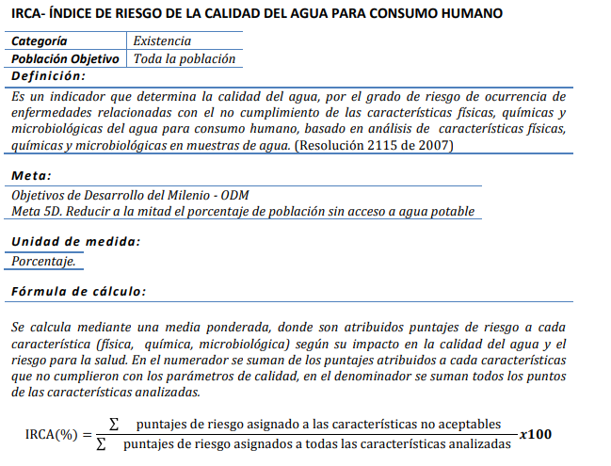
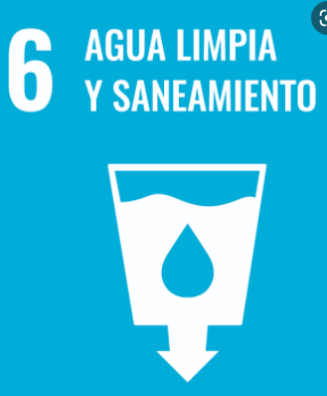
Notes:
Se busca evaluar la calidad del agua mediante un puntaje de riesgo, que asigna el IRCA, en cumplimiento de las características físicas, químicas y microbiológicas del agua para consumo humano, en muestras de agua junto con el grado de riesgo de ocurrencia de enfermedades diarreica transmitida por agua.

Slide 13
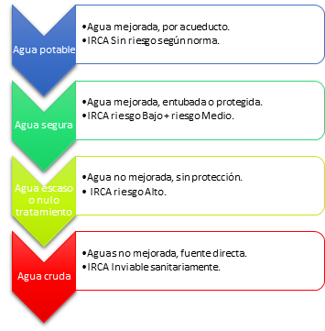
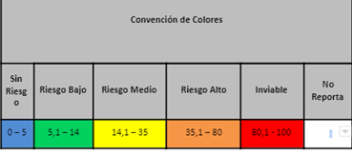
CATEGORÍAS DE RIESGO
Notes:
Se desarrolló un mapa de riesgo de la calidad del agua, por medio de una tabla de convención de colores, que muestra la categoría de riesgo establecida según el porcentaje de IRCA, reportado por el INS en los diferentes informes de vigilancia y control del riesgo, asociado a las condiciones de calidad de las fuentes abastecedoras de los sistemas de suministro de agua para consumo humano.

Slide 14
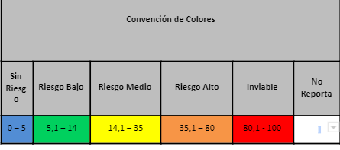
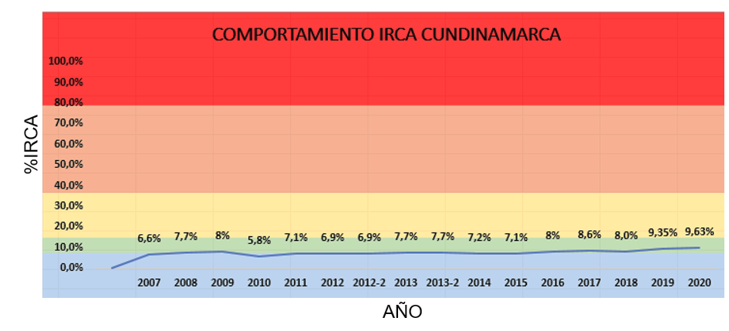
RESULTADOS
Clasificación del riesgo según el porcentaje IRCA Consolidado Cundinamarca 2007 - 2020
Con respecto al % acumulado de IRCA del 2007 al 2020, se observa que el riesgo de la calidad del agua para consumo humano en el departamento de Cundinamarca se ha mantenido constante en el nivel de riesgo bajo.
Clasificación IRCA (%) | Nivel de Riesgo | Notificaciones autoridad sanitaria | Acciones correctivas
5.1 – 14 | BAJO | Informar a la persona prestadora y al COVE. | Agua no apta para consumo humano, susceptible de mejoramiento.

Slide 15
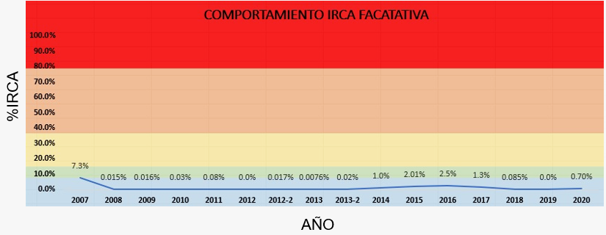
RESULTADOS
Clasificación del riesgo según el porcentaje IRCA Consolidado Facatativá 2007 - 2020
En relación con el % IRCA acumulado, únicamente en el 2007 se presentó un porcentaje de 7.3 equivalente a un riesgo bajo, pero desde el 2008, se ha mantenido en un porcentaje inferior al 5%, que quiere decir que el agua de consumo es seguro y no presenta ningún riesgo a la salud.
Clasificación IRCA (%) | Nivel de Riesgo | Notificaciones autoridad sanitaria | Acciones correctivas
0 – 5 | SIN RIESGO | Continuar el control y la vigilancia. | Agua apta para consumo humano. Continuar la vigilancia.
Notes:
En relación con el municipio de Facatativá el % IRCA acumulado desde el año 2007 al 2020, también se ha mantenido constante, pero a diferencia del acumulado del departamento, únicamente en el 2007 se presentó un porcentaje de 7.3 equivalente a un riesgo bajo, pero desde el 2008 hasta el 2020, se ha mantenido en un porcentaje inferior al 5%, que quiere decir que el agua de consumo es seguro y no presenta ningún riesgo a la salud, únicamente se debe mantener la vigilancia estándar establecida en la normativa.
en el departamento de Cundinamarca el agua se ha mantenido constante en el nivel de riesgo bajo que es un agua susceptible a mejoramiento a diferencia del municipio de Facatativá el % IRCA menor al 5% indica que el agua de consumo es segura y no presenta ningún riesgo a la salud a los que tienen acceso a ella en cuanto a las características fisicoquímicas y microbiológicas para indicadores bacterianos y coliformes fecales

Slide 16
Objetivo 3: Relacionar los eventos en salud reportados de enfermedad diarreica aguda en el departamento con las posibles dificultades en el tratamiento y calidad de agua.
METODOLOGÍA
01
Revisión Bibliográfica y reportes de vigilancia epidemiológica
02
Recolección de datos del Instituto nacional de Salud (SIVICAP) de EDA en Cundinamarca
03
Análisis de datos

Slide 17
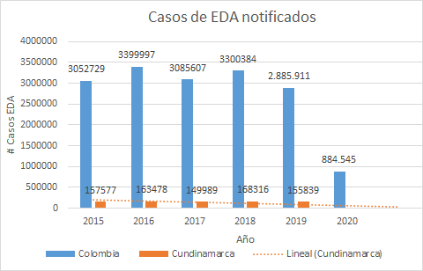
RESULTADOS
Casos de enfermedad diarreica aguda notificados en Colombia y Cundinamarca 2015-2020
Según los datos reportados el número de casos de EDA en Cundinamarca tuvo una tendencia constante y se organizaron así: 2015 (157.577 casos), 2016 (163.478 casos), 2017 (149.989), 2018 (168.316 casos), 2019 (155.839 casos); sin embargo, en los datos de acceso abierto hasta la semana epidemiológica 20 del 2020 hubo 884.545 casos en Colombia, pero no se referencia los lugares de procedencia.
Cundinamarca tuvo un porcentaje de alrededor del 5% de los casos con respecto a la media nacional y no ha habido mejora entre los años mencionados.
En la figura observamos los casos notificados en Colombia en el año respectivo (azul) y los casos notificados en Cundinamarca (naranja) junto con la línea de tendencia (línea discontinua).
Notes:
según los datos reportados la tendencia fue constante en el número de casos de EDA en Cundinamarca y se organizaron así, 2015 (157.577 casos), 2016 (163.478 casos), 2017 (149.989), 2018 (168.316 casos), 2019 (155.839 casos); sin embargo, en los datos de acceso abierto el número de casos de EDA hasta la semana epidemiológica 20 del 2020 se publicó un total de 884.545 casos en Colombia, pero no se referencia los lugares de procedencia.
Al brindar esta información se busca hacer un llamado a la comunidad y las instituciones gubernamentales, para que se busquen nuevas maneras de asegurar el acceso al agua de calidad y consecuentemente reducir la morbilidad de sus habitantes por enfermedad diarreica aguda y otras enfermedades transmitidas por agua. Así mismo la responsabilidad de las futuras gobernaciones y alcaldías del municipio para implementar medidas de mejora en salud pública para disminuir las cifras de EDA e invertir recursos para la ampliación del acueducto, mejora de procesos y el tratamiento de aguas que llegan a la población para cumplir con los objetivos de desarrollo sostenible Agua y sanemiento basico en el municipio.

Slide 18
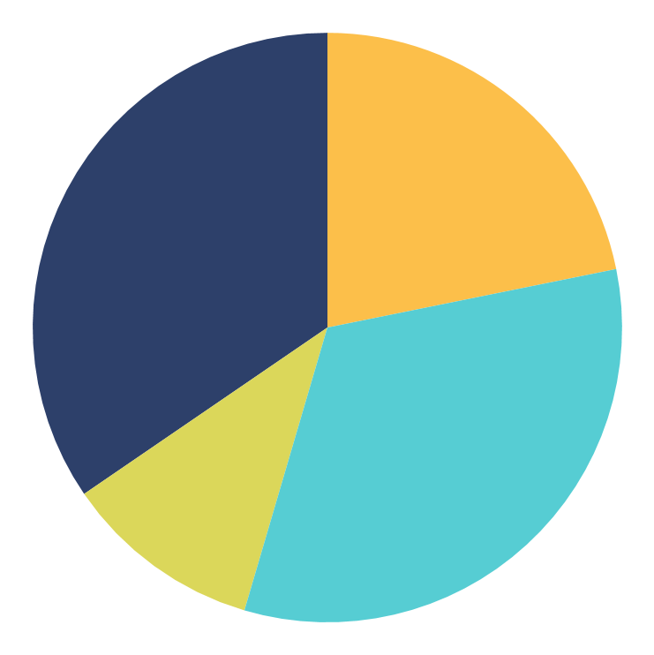
EDA- Facatativá
40%
45.9 por cada 10.000 niños menores de 5 años
se identificó como agente causal un virus
226 muestras (1) Astrovirus (2) norovirus (13} rotavirus.
Se estudió los niños menores de 5 años que acudieron al Hospital San Rafael de Facatativá con diagnóstico de diarrea
33.7%
0,81 UFC/ 100 mL
Facatativá fue el que tuvo el mayor índice de diarrea, del total de los casos reportados
La presencia de bacterias fue baja.
6.Gutiérrez MF, Alvarado MV, Martínez E, Ajami NJ. Presence of viral proteins in drinkable water—Sufficient condition to consider water a vector of viral
3. Gutierrez MF, Urbina D, Matiz A, Puello M, Mercado M, Parra M, et al. Comportamiento de la diarrea causada por virus y bacterias en regiones cercanas a la zona ecuatorial
Notes:
En el municipio de Facatativá, se analizaron 226 muestras de agua a causa de una alta tasa de incidencia en los casos de diarrea en los años 1999 y 2000, de los cuales el 40% de los casos se identificó como agente causal un virus. Además de evaluar la contaminación de bacterias mediante Coliformes totales y Coliformes fecales, los virus entéricos (Hepatitis A, adenovirus, rotavirus y enterovirus) representan una fuente importante de notificación, para conocer si la presencia de virus se relacionaba con la calidad del agua en 2016, se estudió el agua de consumo en 102 municipios, donde se examinaron 288 muestras, de las cuales el 50,7% fue positivo para algún virus, de estos el agente identificado con mayor porcentaje fue Hepatitis que representaba el 26,73 %; asimismo, en el municipio de Facatativá, de 226 muestras recolectadas entre el 2000 y el 2005, se identificó una muestra positiva para Astrovirus procedente del río que abastece el acueducto, dos muestras con presencia de norovirus en agua tratada y 13 muestras positivas para rotavirus tanto de agua cruda como tratada; evidenciando que si se relaciona la presencia de virus en la calidad del agua ¹⁸
.Así mismo para el año 2005, se realizó otro estudio sobre la prevalencia de los agentes causales de EDA en población infantil, donde se comparó la prevalencia de EDA en la ciudad de Cartagena y el municipio de Facatativá-Cundinamarca. Facatativá fue el que tuvo el mayor índice de diarrea, con un 33.7% del total de los casos reportados. De igual forma, se encontró que, de los microorganismos causantes de EDA estudiados en Facatativá, hubo predominio de diarrea viral con un porcentaje de 21.4%, de este porcentaje el Rotavirus fue el agente viral con mayor prevalencia con 18%, seguido de Astrovirus y Adenovirus entéricos; en cuanto a los agentes bacterianos hubo una prevalencia del 15% de los casos, de los cuales el agente bacteriano con mayor prevalencia fue Escherichia coli, con un porcentaje de 14.7% (3)
ESTIMACIÓN DE LA PREVALENCIA DE ROTAVIRUS A EN POBLACIÓN INFANTIL DE FACATATIVÁ se estudio los niños menores de 5 años que acudieron al Hospital San Rafael de Facatativá con diagnóstico de diarrea, encontró que los casos positivos para Rotavirus A son del 18.9%, con una tasa de prevalencia de EDA de 45.9 por cada 10.000 niños menores de 5 años; en cuanto a su relación con el consumo de agua, se realizó una encuesta donde el 68.4% de la población estudiada, consumía agua potable y entre ellas el 18.6% resultó positiva para Rotavirus tipo A
En el 2008 se determinó la presencia de indicadores de contaminación fecal en la cuenca alta del río Bogotá, entre los cuales se evalúo la potabilizadora de tratamiento de aguas del municipio de Facatativá y se determinó la concentración de microorganismos en diferentes tipos de agua de la cuenca, en el sistema de potabilización de agua de Facatativá la presencia de bacterias fue baja de 0,81 UFC/ 100 mL, lo que evidencia el nivel de eficiencia de estos sistemas para eliminar las bacterias, pero no garantiza la calidad del agua en cuanto a la presencia de virus y parásitos ⁹. Además, ya que según la legislación no se reglamenta la detección de agentes virales como método rutinario, su verdadera incidencia estaría subestimada.
Para obtener un mayor conocimiento del papel del agua como vehículo de enfermedades virales, es indispensable fortalecer la vigilancia epidemiológica en todo el país y desarrollar acciones que permitan confirmar su participación en la transmisión de enfermedades de origen hídrico
La incidencia de EDA es muy variable y puede estar causada por una gran variedad de patógenos bacterianos, víricos o protozoarios. En los países subdesarrollados donde las condiciones sanitarias son generalmente inadecuadas, esta enfermedad suele ser causa importante de morbilidad en todas las edades y de mortalidad en lactantes y niños pequeños ⁵⁰.
Abordando la problemática nacional, en el caso de Colombia en cuanto a la mortalidad por EDA en menores de cinco años, se ha evidenciado un descenso entre 2005 y 2017, según los reportes de vigilancia del INS las tasas de mortalidad por 100 mil menores de cinco años pasaron de 13,4 a 3,0 muertes; además, referencia que esta disminución se pudo relacionar con la instauración de la vacuna contra el rotavirus en el año 2009 ²⁶.

Slide 19
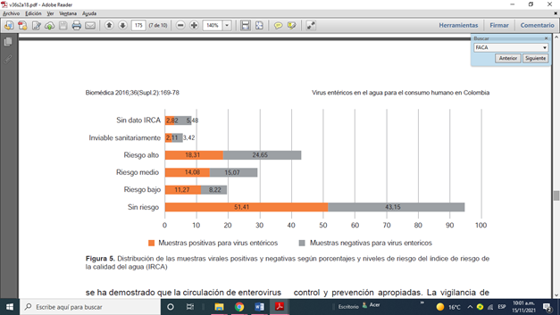
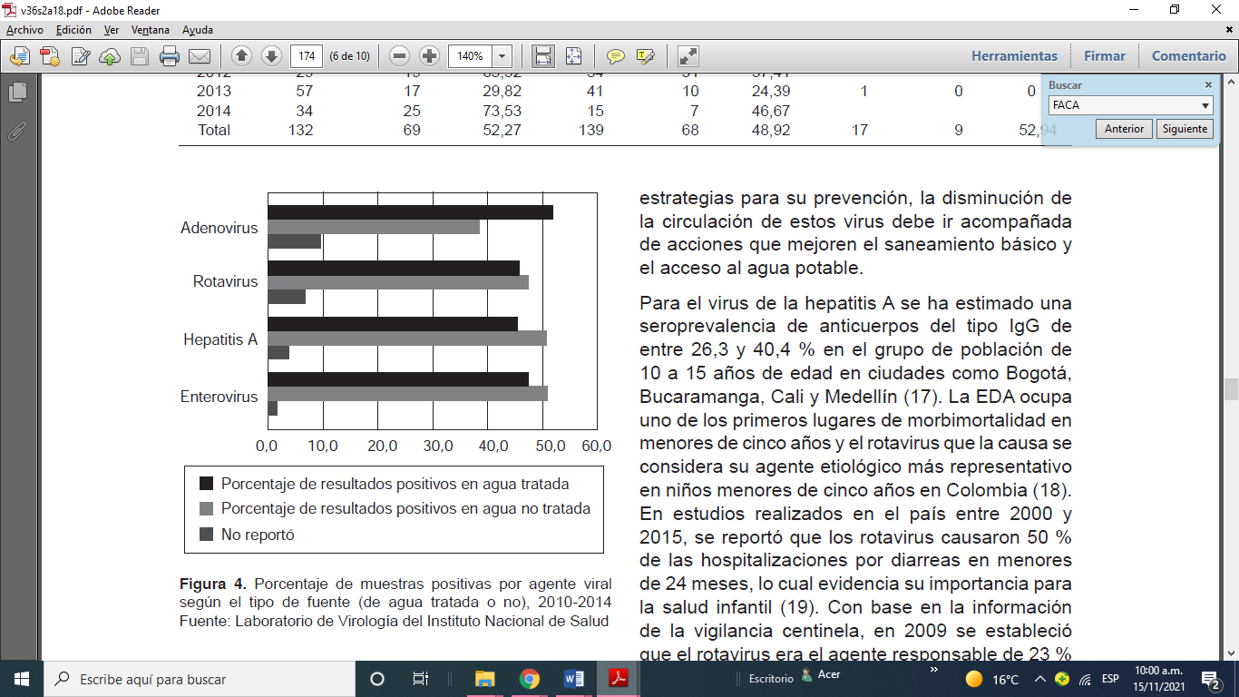
Las EDA (Enfermedad diarreica aguda) de origen viral constituyen un importante problema sanitario a escala mundial, pues en países desarrollados presentan una incidencia superior al de EDAS bacterianas y parasitarias (en aproximadamente un 40%) siendo el agua un importante vehículo de transmisión (15% aproximadamente) aunque en la mayoría de los casos no son diagnosticadas ni reportadas
42. Peláez D, Guzmán B, Rodríguez J, Acero F, Nava G.Presencia de virus entéricos en muestras de agua para el consumo humano en Colombia: desafíos de los sistemas de abastecimiento. [Internet]. citado [21 oct 2021]. Disponible en: http://www.scielo.org.co/pdf/bio/v36s2/v36s2a18.pdf
Notes:
Las EDA (Enfermedad diarreica aguda) de origen viral constituyen un importante problema sanitario a escala mundial, pues en países desarrollados presentan una incidencia superior al de EDAS bacterianas y parasitarias (en aproximadamente un 40%) siendo el agua un importante vehículo de transmisión (15% aproximadamente) aunque en la mayoría de los casos no son diagnosticadas ni reportadas (Gratacap- Cavallier et al., 2000)
En un estudio revisado del 2016 se analizó la asociación entre la presencia de virus y los datos sobre la calidad del agua registrados en el Subsistema de Información para la Vigilancia del Agua para Consumo Humano (Sivicap), deter-minada por el IRCA, información que es recopilada por las autoridades de salud en cada municipio. Para el análisis de la asociación se consultaron los valores del IRCA mensual correspondientes a cada municipio donde se captaron las muestras para el análisis viral. Dichos valores se analizaron considerando los cinco niveles de riesgo esta-blecidos (sin riesgo, riesgo bajo, riesgo medio, riesgo alto e inviables sanitariamente) estipulados en la Resolución 2115 de 2007
Resultados. Se procesaron 288 muestras de 102 municipios de Colombia, de las cuales el 50,7 % fue positivo para algún virus: 26,73 %, para el virus de la hepatitis A; 20,48 %, para enterovirus y rotavirus, y 18,05 % para adenovirus. Se detectaron virus en 48,26 % de las muestras de agua no tratada y en 45,83 % de las de agua tratada. El IRCA no mostró correlación con la presencia de virus.
Los valores del IRCA correspondientes a las muestras procesadas se distribuyeron en los niveles de riesgo según su resultado positivo o negativo para los virus (figura 5). Los resultados mostraron una distribución semejante de las muestras de aguas negativas y positivas para virus entéricos según los niveles de riesgo. El análisis de asociación entre los resultados de virología y los datos de la calidad del agua para consumo humano según el IRCA, demuestra que aunque haya un agua sin riesgo segun los paramettros del IRCA no es un valor representante o de tranquilidad para que no haya transmisión viral ene stas aguas.
Teniendo en cuenta que el agua es uno de los mecanismos más efectivos para la transmisión y propagación de estos patógenos en la población, la implementación de buenas prácticas en la manipulación de alimentos, el uso de agua segura para el riego y ganadería junto con la higiene, son fundamentales para la prevención de estas enfermedades.
Fuente: Se hizo un análisis descriptivo retrospectivo de los resultados obtenidos en la detección de rotavirus, enterovirus, virus de la hepatitis A y adenovirus, en muestras de agua recibidas para estudios complementarios en la investigación de brotes de hepatitis entérica, de enfermedad diarreica aguda y de enfermedades transmitidas por alimentos. Dicha información se correlacionó con los datos de la vigilancia de la calidad del agua municipal determinada según el índice de riesgo de la calidad del agua (IRCA).

Slide 20
CONCLUSIONES
Tratamiento de agua
IRCA
Con la mejora generalizada de los sistemas de control y desinfección del agua, se ha producido una disminución bacteriana y un incremento de los brotes ocasionados por otros agentes como protozoos y virus.
En el municipio de Facatativá el % IRCA acumulado desde el año 2007 al 2020, también se ha mantenido en un agua sin riesgo con excepción del año 2007
La eficiencia de las plantas de tratamiento para la descontaminación permite reducir considerablemente el nivel de virus pero no eliminarlos por completo en grandes volúmenes de agua
Las bacterias tiene asignación de riesgo en el IRCA, que es comúnmente monitoreada con indicadores bacterianos (E. coli y S. faecalis.
Notes:
El municipio de Facatativá ha mejorado sus condiciones de tratamiento en cuanto al porcentaje IRCA, pero indirectamente se ha visto afectada la calidad de agua del departamento,. En el municipio de Facatativá el % IRCA acumulado desde el año 2007 al 2020, también se ha mantenido en un agua sin riesgo con excepción del año 2007 que tuvo un riesgo bajo; sin embargo, a nivel departamental se ha obtenido un riesgo bajo que para el 2017 fue superior el porcentaje en zonas rurales y es un agua que debería ser susceptible a mejoramiento. El municipio de Facatativá ha mejorado sus condiciones de tratamiento en cuanto al porcentaje IRCA, pero está categoria noe valua por si solo que el agua no sea una feunte de trasnmisión de otros agentes causanets de EDA.
Lamentablemente, en esta revisión se demostró que, aunque las bacterias si son susceptibles de eliminación por cloración y la calidad sanitaria de las plantas de tratamiento y tiene una asignaci´on de riesgo en el IRCA, QUE es comúnmente monitoreada con indicadores bacterianos (E. coli y S. faecalis), algunos virus y quistes de protozoos son más resistentes a los sistemas de potabilización actualmente utilizados que las bacterias indicadoras utilizadas para analizar la eficacia de la desinfección.
Los brotes epidémicos causados por el consumo de agua de suministro público tienen una gran repercusión sobre la salud pública debido al gran número de personas potencialmente expuestas. Sin embargo, con la mejora generalizada de los sistemas de control y desinfección del agua, se ha producido una disminución de los casos de etiología bacteriana y un incremento de los brotes ocasionados por otros agentes como protozoos y virus
además la eficiencia de las plantas de tratamiento para la descontaminación de agentes virales no está del todo bien entendida, los estudios virológicos han demostrado que el tratamiento permite reducir considerablemente el nivel de virus pero no eliminarlos por completo en grandes volúmenes de agua La OMS y otros organismos han propuesto una estrategia complementaria para garantizar la inocuidad microbiológica de los abastecimientos de agua potable con la busqueda de indicadores microbiologicos para bacetrias virus y parasitos.

Slide 21
CONCLUSIONES
EDA
La presencia de virus puede estar relacionada con los tratamientos inadecuados, la falta de continuidad en su aplicación, la edad del sistema de distribución y los problemas consecuentes en la red de distribución.
En el departamento de Cundinamarca el porcentaje de casos de EDA llega al 5% del total de los casos nacionales y para el 2019 se reportaron 155.839 casos.
Acceso
Desde el punto de vista de salud pública, los virus entéricos relacionados como PRINCIPALES agentes causantes de EDA, debido a que la dosis mínima infecciosa es muy baja.
Fortalecer la vigilancia de las enfermedades resultantes para conocer su incidencia, agentes etiológicos involucrados, el tipo de fuente y los factores de riesgos, con el fin de orientar la adopción de medidas de control y prevención apropiadas.
Notes:
En el departamento de Cundinamarca el porcentaje de casos de EDA llega al 5% del total de los casos nacionales y para el 2019 se reportaron 155.839 casos. Por estas razones en el municipio se hace necesario desarrollar mecanismos de mejora para asegurar una fuente de agua segura y disminuir las cifras de enfermedad diarreica aguda en Facatativá y el municipio de Cundinamarca que está entre las más altas a nivel nacional.
Desde el punto de vista de salud pública, los virus entéricos son el grupo de microorganismos patógenos más críticos y mas relacionados como agentes causantes de EDA, debido a que la dosis mínima infecciosa es muy baja, son muy resistentes a los sistemas de desinfección y la detección a nivel de laboratorio es relativamente difícil y costosa.
En este análisis se demostró la persistencia de los virus entéricos después del tratamiento del agua para consumo humano. Los datos de la vigilancia de la calidad del agua en Colombia evidencian que existe un alto porcentaje de fuentes de agua que no cumplen con el patrón de potabilidad según los indicadores microbiologicos. La presencia de virus en el agua tratada puede estar relacionada con los tratamientos inadecuados, la falta de continuidad en su aplicación, la edad del sistema de distribución y los problemas consecuentes en la red de distribución, el almacenamiento inadecuado, y los fenómenos climáticos extremos de invierno o verano que pueden dificultar las operaciones y que son tan comunes en países en desarrollo (29). En este sentido, los sistemas de tratamiento deben validarse para constatar su eficacia en la inactivación de los virus (8), con especial énfasis en el tiempo de contacto del desinfectante (hipoclorito de sodio) con el agua.
Dado el impacto de la transmisión de virus por el agua, es necesario fortalecer la vigilancia de las enfermedades resultantes para conocer su incidencia y su tendencia, así como los agentes etiológicos involucrados, el tipo de fuente, las cau-sas de la contaminación y los factores de riesgos, con el fin de orientar la adopción de medidas de control y prevención apropiadas. La vigilancia de las enfermedades trasmitidas por el agua es una estrategia difícil de desarrollar, sobre todo en países en desarrollo, donde los sistemas de vigilancia son deficientes
Al brindar esta información se busca hacer un llamado a la comunidad y las instituciones gubernamentales, para que se busquen nuevas maneras de asegurar el acceso al agua de calidad y consecuentemente reducir la carga de morbilidad por EDA , y que pueden llegar a prevenirse, instaurando acciones correctivas y de mejora a corto plazo, principalmente en cuanto al manejo del agua de consumo en Facatativá y buscar fuentes alternas de agua que cumplan con la demanda que exige los habitantes del municipio, ADEMAS Del seguimiento y notificacion de los casos de EDA.
La calidad del agua es una responsabilidad de los gobernantes, que hace parte de las intervenciones del Plan Decenal de Salud Pública y de una de las Metas de los Objetivos de Desarrollo Sostenible ODS 2016-2030 Y SE ESTABLECE SU CUMPLIMIENTO EN EL plan de ordenamiento ¨Recuperemos a Facatativá 2016-2019¨ , QUE NO CUMPLIO SUS OBJETIVOS Y SE ESPERA QUE SE DE CUMPLIMIENTO EN EL ACTUAL PLAN DE DESARROLLO MUNICIPAL “FACATATIVÁ CORRECTA,UN PROPÓSITO COMÚN 2.020 – 2.024”

Slide 22
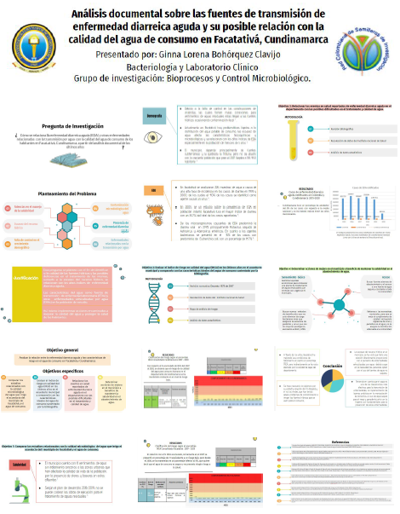
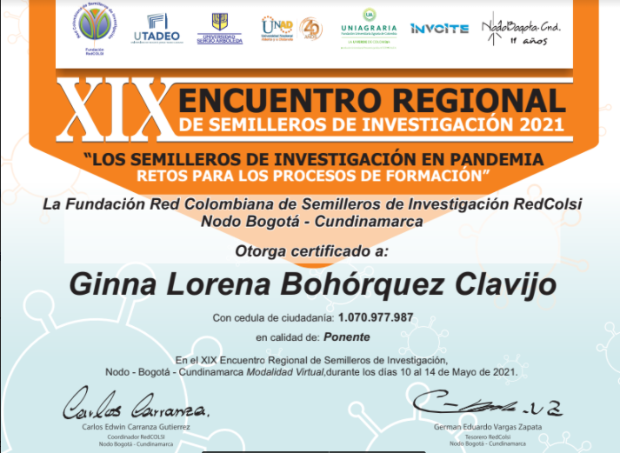
Notes:
FINALMENTE SE QUIERA HACER ENFASIS QUE ESTE PROYECTO EN LA MODALIDAD DE POSTER SE PRESENTÓ EN EL ENCUENTRO REGIONAL DE SEMILLEROS 2021 OBTENIENDO UN PUNTAJE MAYOR A 90 QUE PERMITIÓ QUE EL PASADO LUNES 8 SE PRESENTARÁ EN EL ENCUENTRO NACIONAL DE SEMILLEROS.

Slide 23
Referencias
Concejo Municipal de Facatativá. ANÁLISIS SITUACIONAL MUNICIPIO DE FACATATIVÁ. PLAN DE DESARROLLO MUNICIPAL "RECUPEREMOS A FACATATIVÁ 2016-2019" 2016.[Internet].[Citado 22 Abr 2020]. Disponible en: <https://www.ccb.org.co/content/download/28883/578935/version>
1
Informe Del Evento Por Enfermedad Diarreica Aguda (EDA) En Menores De Cinco Años Y Morbilidad En Todos Los Grupos De Edad, Colombia, 2018. Proceso Vigilancia Y Análisis Del Riesgo En Salud Pública. 2019; For-R02.4000-001(04):4-10.
2
.Modelo Hidrogeológico De Los Municipios De Funza, Mosquera, Madrid Y Facatativá [Internet]. Hidroconsulta.com. 2001 [citado 21 Abr 2021]. Disponible en: http://www.hidroconsulta.com/articulos_ampliacion.php?Id=12
3
Gutiérrez MF, Alvarado MV, Martínez E, Ajami NJ. Presence of viral proteins in drinkable water—Sufficient condition to consider water a vector of viral transmission? Water Research 2007;41(2):373-378.. [Internet].[Citado 12 Abr 2020]. Disponible en: https://www.ncbi.nlm.nih.gov/pubmed/17084879
4
Gutierrez MF, Urbina D, Matiz A, Puello M, Mercado M, Parra M, et al. Comportamiento de la diarrea causada por virus y bacterias en regiones cercanas a la zona ecuatorial. Colombia Médica 2005 36(4):5-6. [Internet]. 2005. [Citado 12 Abr 2020]. Disponible en: http://colombiamedica.univalle.edu.co/index.php/comedica/article/view/393
5
Informe Nacional De La Calidad Del Agua Para Consumo Humano – INCA 2017 [Internet]. Minsalud.gov.co. 2019 [citado 21 Abr 2021]. Disponible en: https://www.minsalud.gov.co/sites/rid/Lists/BibliotecaDigital/RIDE/VS/PP/SA/calidad-del-agua-inca-2017.pdf
6
Boletín de Vigilancia de la Calidad del Agua para Consumo Humano Despacho Dirección Redes en Salud Pública Marzo 2019 [Internet]. Ins.gov.co. 2019 [citado 21 Abr 2021]. Disponible en: https://www.ins.gov.co/sivicap/Documentacin%20SIVICAP/boletin-vigilancia-calidad-agua-marzo-2019.pdf
7
Semana epidemiológica 52 23 al 29 de diciembre de 2018 [Internet]. Ins.gov.co. 2018 [citado 21 Abr 2021]. Disponible en: https://www.ins.gov.co/buscador-eventos/BoletinEpidemiologico/2018%20Bolet%C3%ADn%20epidemiol%C3%B3gico%20semana%2052.pdf
8
Semana epidemiológica 04 24 al 30 de enero de 2021 [Internet]. Ins.gov.co. 2021 [citado 21 Abr 2021]. Disponible en: https://www.ins.gov.co/buscador-eventos/BoletinEpidemiologico/2021_Boletin_epidemiologico_semana_4.pdf
9
Informe Técnico de la vigilancia por el laboratorio de Cryptosporidium spp. y Giardia sp. en aguas 2019 [Internet]. Ins.gov.co. 2019 [citado 21 Abr 2021]. Disponible en: https://www.ins.gov.co/buscador-eventos/Informacin%20de%20laboratorio/Informe-t%C3%A9cnico-de-vigilancia-por-laboratorio-de-Cryptosporidium-spp-y-Giardia-spp-en-aguas.pdf
10
Despite being red, planet Mars is a very cold place full of iron oxide dust
Mercury is the closest planet to the Sun and the smallest one in the Solar System
Notes:
Informe Nacional De La Calidad Del Agua Para Consumo Humano – INCA 2017 [Internet]. Minsalud.gov.co. 2019 [citado 21 Abr 2021]. Disponible en: https://www.minsalud.gov.co/sites/rid/Lists/BibliotecaDigital/RIDE/VS/PP/SA/calidad-del-agua-inca-2017.pdf
36. Boletín de Vigilancia de la Calidad del Agua para Consumo Humano Despacho Dirección Redes en Salud Pública Marzo 2019 [Internet]. Ins.gov.co. 2019 [citado 21 Abr 2021]. Disponible en: https://www.ins.gov.co/sivicap/Documentacin%20SIVICAP/boletin-vigilancia-calidad-agua-marzo-2019.pdf
37. Cadena E. Enfermedades transmitidas por alimentos disminuyeron en 2020 [Internet]. Minsalud.gov.co. 2020 [citado 21 Abr 2021]. Disponible en: https://www.minsalud.gov.co/Paginas/Enfermedades%20transmitidas%20por%20alimentos%20disminuyeron%20en%202020.aspx
38. Semana epidemiológica 52 23 al 29 de diciembre de 2018 [Internet]. Ins.gov.co. 2018 [citado 21 Abr 2021]. Disponible en: https://www.ins.gov.co/buscador-eventos/BoletinEpidemiologico/2018%20Bolet%C3%ADn%20epidemiol%C3%B3gico%20semana%2052.pdf
39.Semana epidemiológica 04 24 al 30 de enero de 2021 [Internet]. Ins.gov.co. 2021 [citado 21 Abr 2021]. Disponible en: https://www.ins.gov.co/buscador-eventos/BoletinEpidemiologico/2021_Boletin_epidemiologico_semana_4.pdf
40. Enfermedades Vehiculizadas Por Agua (EVA) E Índice De Riesgo De La Calidad Agua (IRCA) En Colombia 2015 [Internet]. Ins.gov.co. 2016 [citado 21 Abr 2021]. Disponible en: https://www.ins.gov.co/sivicap/Documentacin%20SIVICAP/2016%20Enfermedades%20%20vehiculizadas%20por%20agua%202015.pdf
41. Vigilancia De La Calidad De Agua Para Consumo Humano 2008-2013 [Internet]. Ins.gov.co. 2014 [citado 21 Abr 2021]. Disponible en: https://www.ins.gov.co/sivicap/Documentacin%20SIVICAP/2014%20Enfermedades%20Vehiculizadas%20por%20Agua%202008-2013.pdf
42. Informe Técnico de la vigilancia por el laboratorio de Cryptosporidium spp. y Giardia sp. en aguas 2019 [Internet]. Ins.gov.co. 2019 [citado 21 Abr 2021]. Disponible en: https://www.ins.gov.co/buscador-eventos/Informacin%20de%20laboratorio/Informe-t%C3%A9cnico-de-vigilancia-por-laboratorio-de-Cryptosporidium-spp-y-Giardia-spp-en-aguas.pdf
43.Martín Bayona R , Avendaño C , Álvaro Amaya M. EPIDEMIOLOGIC CHARACTERIZATION OF CRYPTOSPORIDIOSIS IN INFANT POPULATION AT THE SABANA CENTRO (CUNDINAMARCA) [Internet]. 2011 [citado 21 Abr 2021]. Disponible en: http://www.scielo.org.co/pdf/rudca/v14n1/v14n1a02.pdf
44. LUNA S, REYES L, CHINCHILLA M, CATARINELLA G. Presencia de ooquistes de Cryptosporidium spp en aguas superficiales en Costa Rica [Internet]. 2002 citado [21 Abr 2021]. Disponible en: https://www.researchgate.net/publication/251072432_Presencia_de_ooquistes_de_Cryptosporidium_spp_en_aguas_superficiales_en_Costa_Rica
45. Cuellar Segura C. Menores de 5 años, prioridad en prevención de enfermedad diarreica [Internet]. Minsalud.gov.co. 2020 citado [21 Abr 2021]. Disponible en: https://www.minsalud.gov.co/Paginas/Menores-de-5-anos-prioridad-en-prevencion-de-enfermedad-diarreica.asp

Slide 24
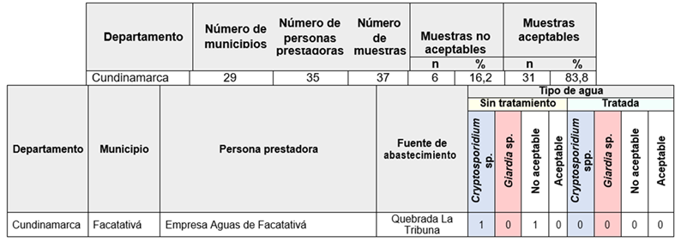
RESULTADOS
Vigilancia De Cryptosporidium sp y Giardia sp 2017-2018 Facatativá
La empresa de acueducto de Facatativá, llamada Aguas de Facatativá fue negativa para estos dos parásitos en el agua tratada y solo hubo una muestra positiva de Cryptosporidium sp en agua no tratada, perteneciente a la fuente de abastecimiento, la quebrada La Tribuna.
Notes:
Para Cundinamarca se tomaron 37 muestras de las cuales una pertenece a la empresa de acueducto de Facatativá, llamada Aguas de Facatativá que fue negativa para estos dos parásitos en el agua tratada y una muestra positiva de Cryptosporidium sp en agua no tratada, perteneciente a la fuente de abastecimiento, la quebrada La Tribuna; estos resultados aunque no son del todo desfavorables, se debe tener en cuenta que solo fue una muestra tomada en un mismo día y que si la fuente de abastecimiento tiene la presencia de Cryptosporidium sp.

